Slide 1
Кафедра медицинской кибернетики

Slide 2
В 2010 году Ученым Советом Красноярского государственного медицинского университета была открыта новая специальность
«Медицинская кибернетика»
по подготовке специалистов «Врач-кибернетик».
В связи с введением специальности в 2011 году было создано структурное подразделение –
«Отделение подготовки по специальности Медицинская кибернетика»

Slide 4
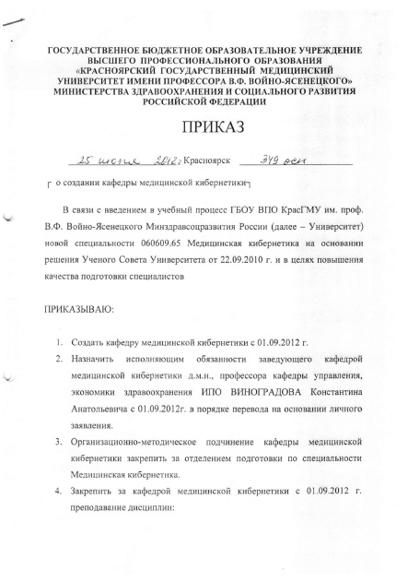
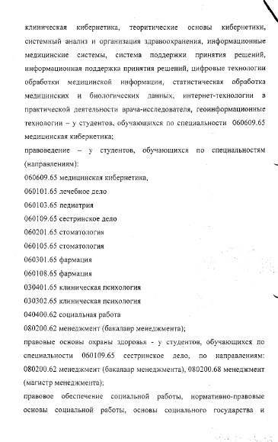
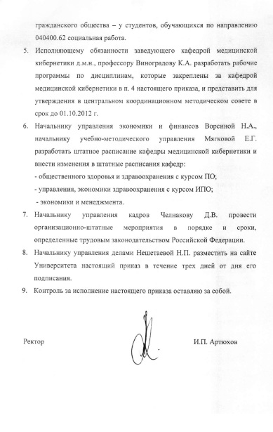
После, в 2012 году была создана кафедра медицинской кибернетики.
Заведующим кафедрой был назначен
доктор медицинских наук, профессор
Константин Анатольевич Виноградов.

Slide 5
Сотрудники кафедры
Доля лиц с учеными степенями, званиями доцента и профессора составляет 80% от кадрового состава кафедры.
В настоящее время на кафедре преподают:
Профессор, д.м.н. Виноградов К.А.
Доценты: к.ф.-м.н. Баранова И.В., к.ф.-м.н. Голденок Е.Е., к.ф.-м.н. Семенова Д.В., к.ю.н. Гецманова И.В.,
к.ф.н. Колмаков В.Ю., к.ф.-.м.н. Никитина М.И.
Старшие преподаватели: Лукьянова Н.А., Шадрин К.В.
Преподаватель, к.м.н. Наркевич А.Н.

Slide 6
Учебно-методическая работа кафедры
Учебная работа кафедры ведется для студентов всех специальностей ВУЗа.
Дисциплина «Правоведение» преподается для студентов специальностей: «Лечебное дело», «Медицинская кибернетика», «Педиатрия», «Социальная работа» (1 курс), «Клиническая психология», «Стоматология» (2 курс), «Фармация» (3 курс).
Дисциплины «Правовое обеспечение социальной работы» и «Нормативно правовые основы охраны здоровья населения» для студентов направления подготовки «Социальная работа».
Дисциплина «Медицинская кибернетика» преподается для студентов 2 курса специальностей «Лечебное дело» и «Педиатрия».

Slide 7
Для студентов специальности «Медицинская кибернетика» на кафедре ведутся такие дисциплины, как «Доказательная медицина», «Клиническая кибернетика», «Компьютерное моделирование в биологии», «Методы интеллектуального анализа данных в медицине», «Системный анализ и организация здравоохранения», «Статистические методы исследования в медицине», «Теоретические основы кибернетики», «Физиологическая кибернетика».

Slide 8
Научно-исследовательская работа
В рамках НИР сотрудники кафедры
ежегодно принимают участие в работе
Всероссийской научно-педагогической конференции
с международным участием.

Slide 9
Студенческая наука
С момента начала работы кафедры
была организована работа
студенческого научного общества.
В сентябре 2015 года в целях повышения качества образования студентов факультета медицинской кибернетики и управления в здравоохранении,
а также других факультетов КрасГМУ,
была создана студенческая
научно-исследовательская лаборатория «Медицинской кибернетики
и управления в здравоохранении».

Slide 10
Руководителем студенческой
научно-исследовательской лаборатории назначен преподаватель кафедры,
к.м.н.,
Наркевич
Артем Николаевич

Slide 11
Направлениями работы лаборатории являются применение методов Data Mining в медицинских исследованиях, математическое моделирование метаболических процессов и создание математических моделей прогнозирования (риска, прогноза, эффективности лечения, тяжести состояния, исходов), а также анализ медицинских изображений и разработка прикладного программного обеспечения медицинского назначения. Также на базе лаборатории проводится обучение студентов, преподавателей и научных сотрудников КрасГМУ применению методов статистики в медицинских исследованиях.

Slide 12
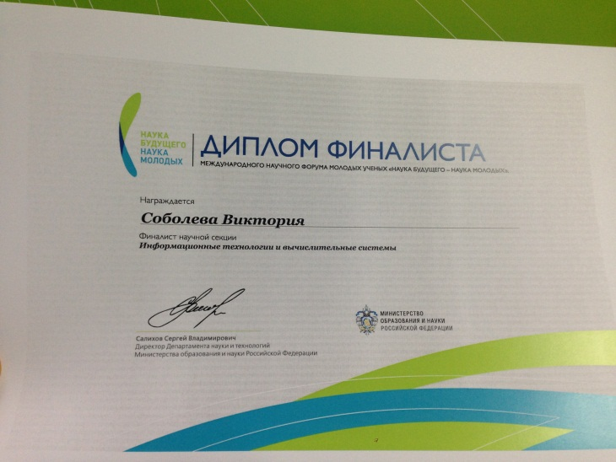
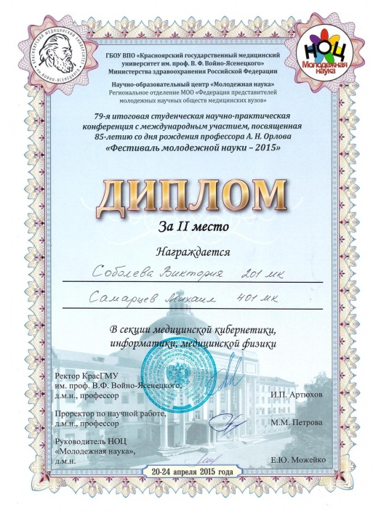
Студенты, занимающиеся научной деятельностью на базе лаборатории «Медицинской кибернетики и управления в здравоохранении» являются неоднократными победителями и призерами студенческих научных конференций, проводимых в КрасГМУ, участниками студенческих научных конференций, проводимых в других городах России, в том числе и международного уровня, а также являются постоянными участниками регионального этапа конкурса «У.М.Н.И.К.», в том числе являются победителями.

Slide 13
По результатам деятельности студентов на базе лаборатории «Медицинской кибернетики и управления в здравоохранении» осуществляется публикация результатов в научных изданиях, в том числе в журналах перечня ВАК. Также с участием студентов оформляются свидетельства о регистрации программ для ЭВМ разработанных на базе лаборатории.

Slide 14
Основные итоги работы
За 4 года существования кафедры на ней
был подготовлен 1 ординатор;
защищена 1 кандидатская диссертация;
издано 6 монографий за авторством сотрудников кафедры;
опубликовано более 50 статей в центральных рецензируемых изданиях и более 25 статей в сборниках научных трудов;
получено 7 свидетельств о регистрации программ для ЭВМ в Федеральной службе по интеллектуальной собственности;
при участии сотрудников кафедры был выигран конкурс «УМНИК» на получение финансовой поддержки на проведение научных исследований.

